Slide 1

Das Programm, dass Lehrer unterstützt
Epochale Noten leicht und nachvollziehbar gemacht

Slide 2

Agenda
Problem
Lösungsideen (Prototypen)
Gewählte Lösung
Vorbereitende Arbeiten
UNSER PROGRAMM
Lessons learned

Slide 3

Problem
Arbeitsaufwand
Gestresste Lehrer
Noten sind unfair / willkürlich gewählt

Slide 4
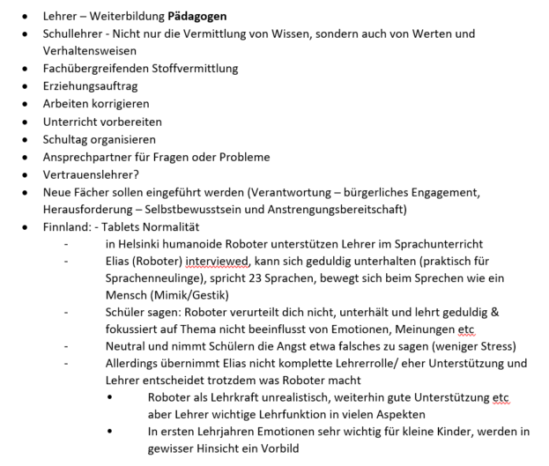
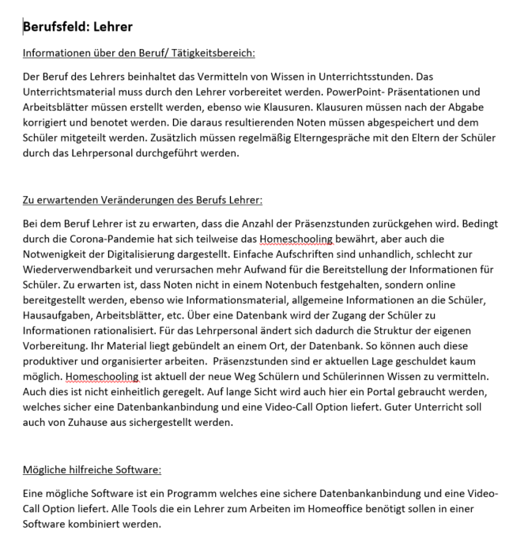
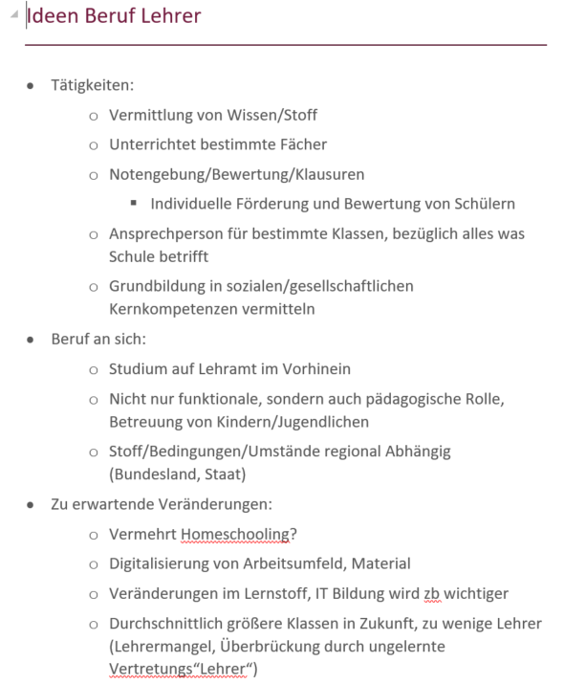
Lösungsideen

Slide 5
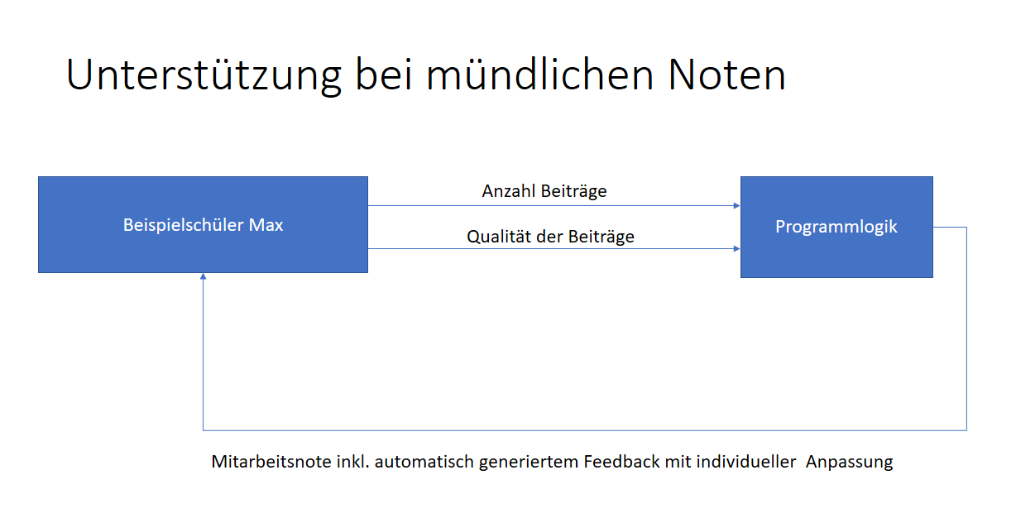
Gewählte Lösung

Slide 6
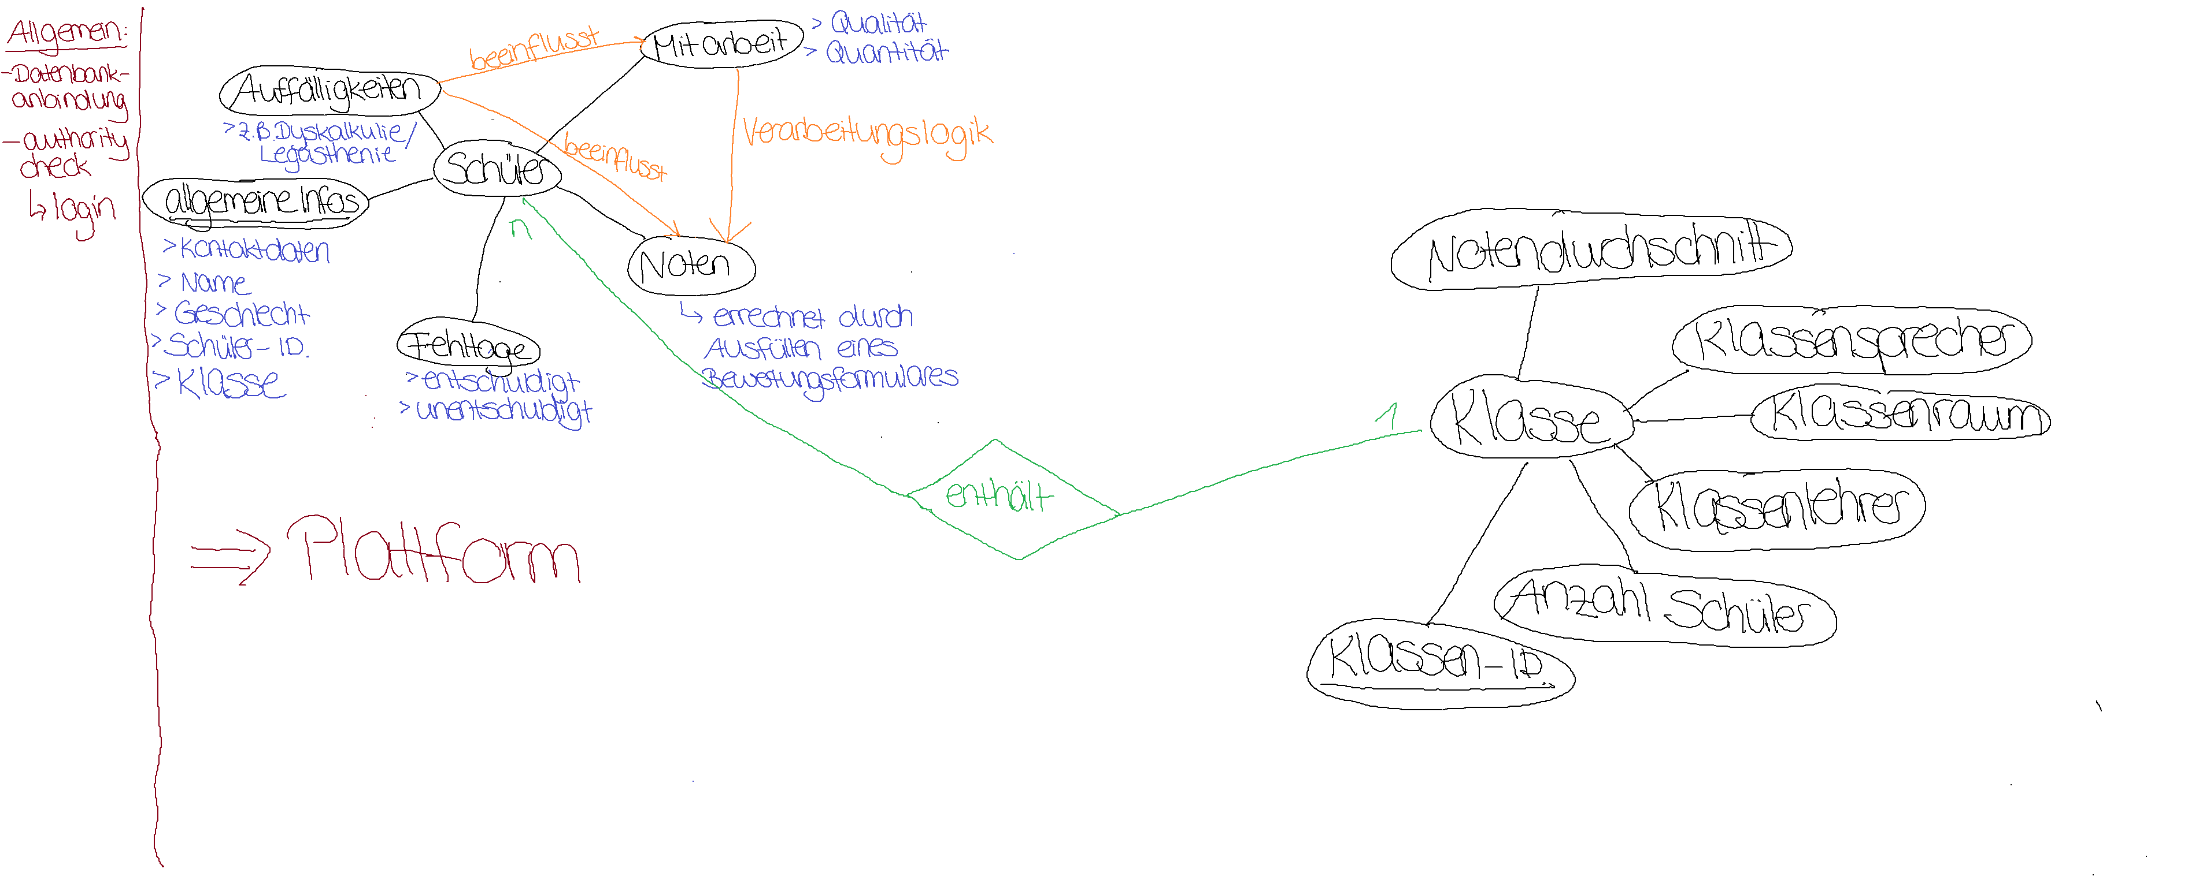
Lösung - Spezifizierung

Slide 7
Vorbereitende Arbeiten

Slide 8
Vorbereitende Arbeiten

Slide 9
UNSER PROGRAMM

Slide 10

Lessons Learned
GitHub
Programmierfähigkeiten
Teamwork

